Slide 1

Adapting Short-Term Transformers for Action Detection in Untrimmed Videos
CVPR2024
1

Slide 2
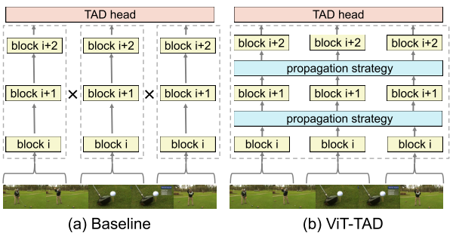
2

Slide 3
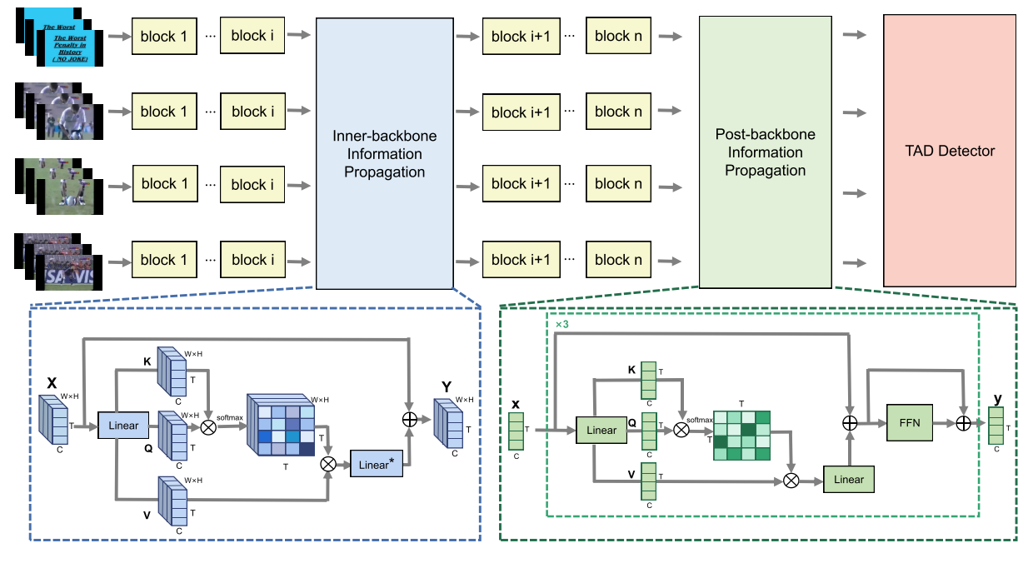
空间维度通过平均池化压缩
3

Slide 4
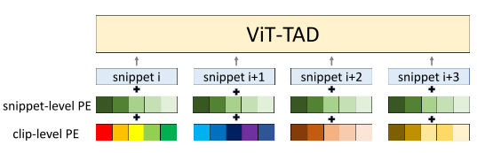
4

Slide 5
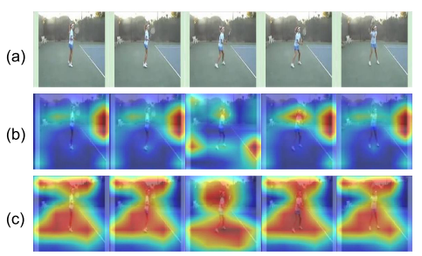
在主干网络的最后一层生成热图
5

Slide 6
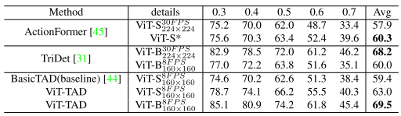
THUMOS14上的性能比较
6

Slide 7
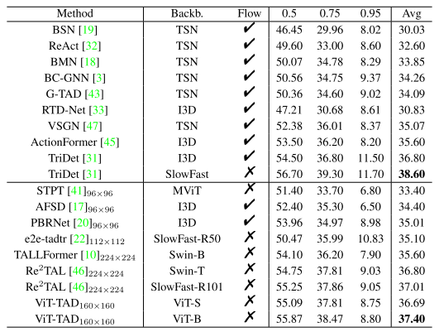
在ActivityNet1.3上的性能
7

Slide 8
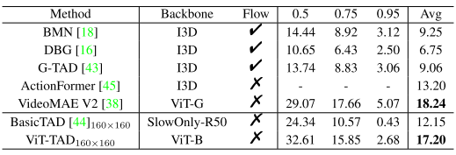
FineAction数据集介绍：
这个数据集包含139K个精细动作实例，这些实例被密集地标注在跨越106个动作类别的17K个未经剪辑的视频中。与现有的动作定位数据集相比，FineAction具有更精细的动作类别定义和高质量的注释，以减少边界的不确定性。(南京大学媒体计算研究组)
在FineAction上的性能
8

